Slide 1
2023 캡스톤I 중간 발표
Andrew Ng
20201747 이상욱, 20191781 이가현, 20201774 신유정
지도교수 : 이현빈

Slide 2
1. 프로젝트 방향 및 목표
INDEX
2. 진행 상황
3. 앞으로의 해결 과제

Slide 3
1. 프로젝트 방향 및 목표
실시간으로 돼지의 행동 패턴(귀를 쫑긋 피는 행동) 분석
적절한 인공수정 시점 예측
웹 애플리케이션으로 사용자에게 알림
Notes:
출산유릉ㄹ 높인다

Slide 4
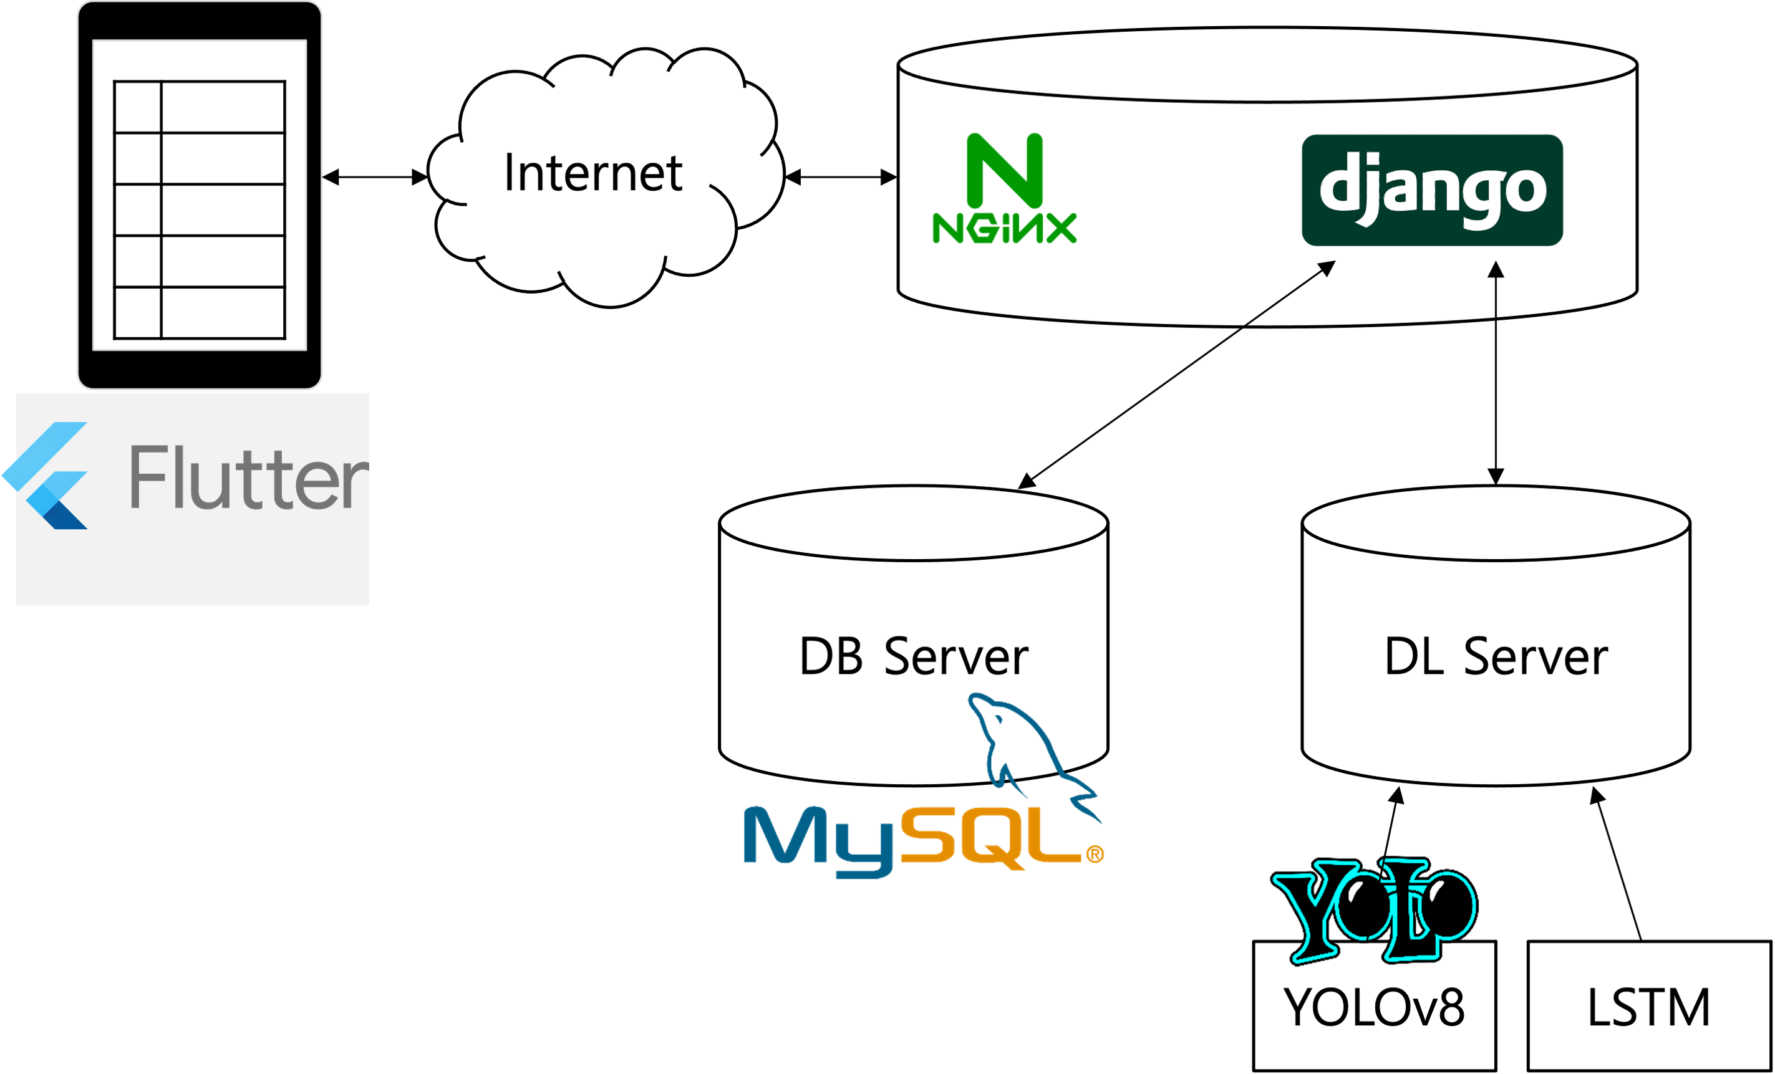
1. 프로젝트 방향 및 목표
- 네트워크 구조

Slide 5
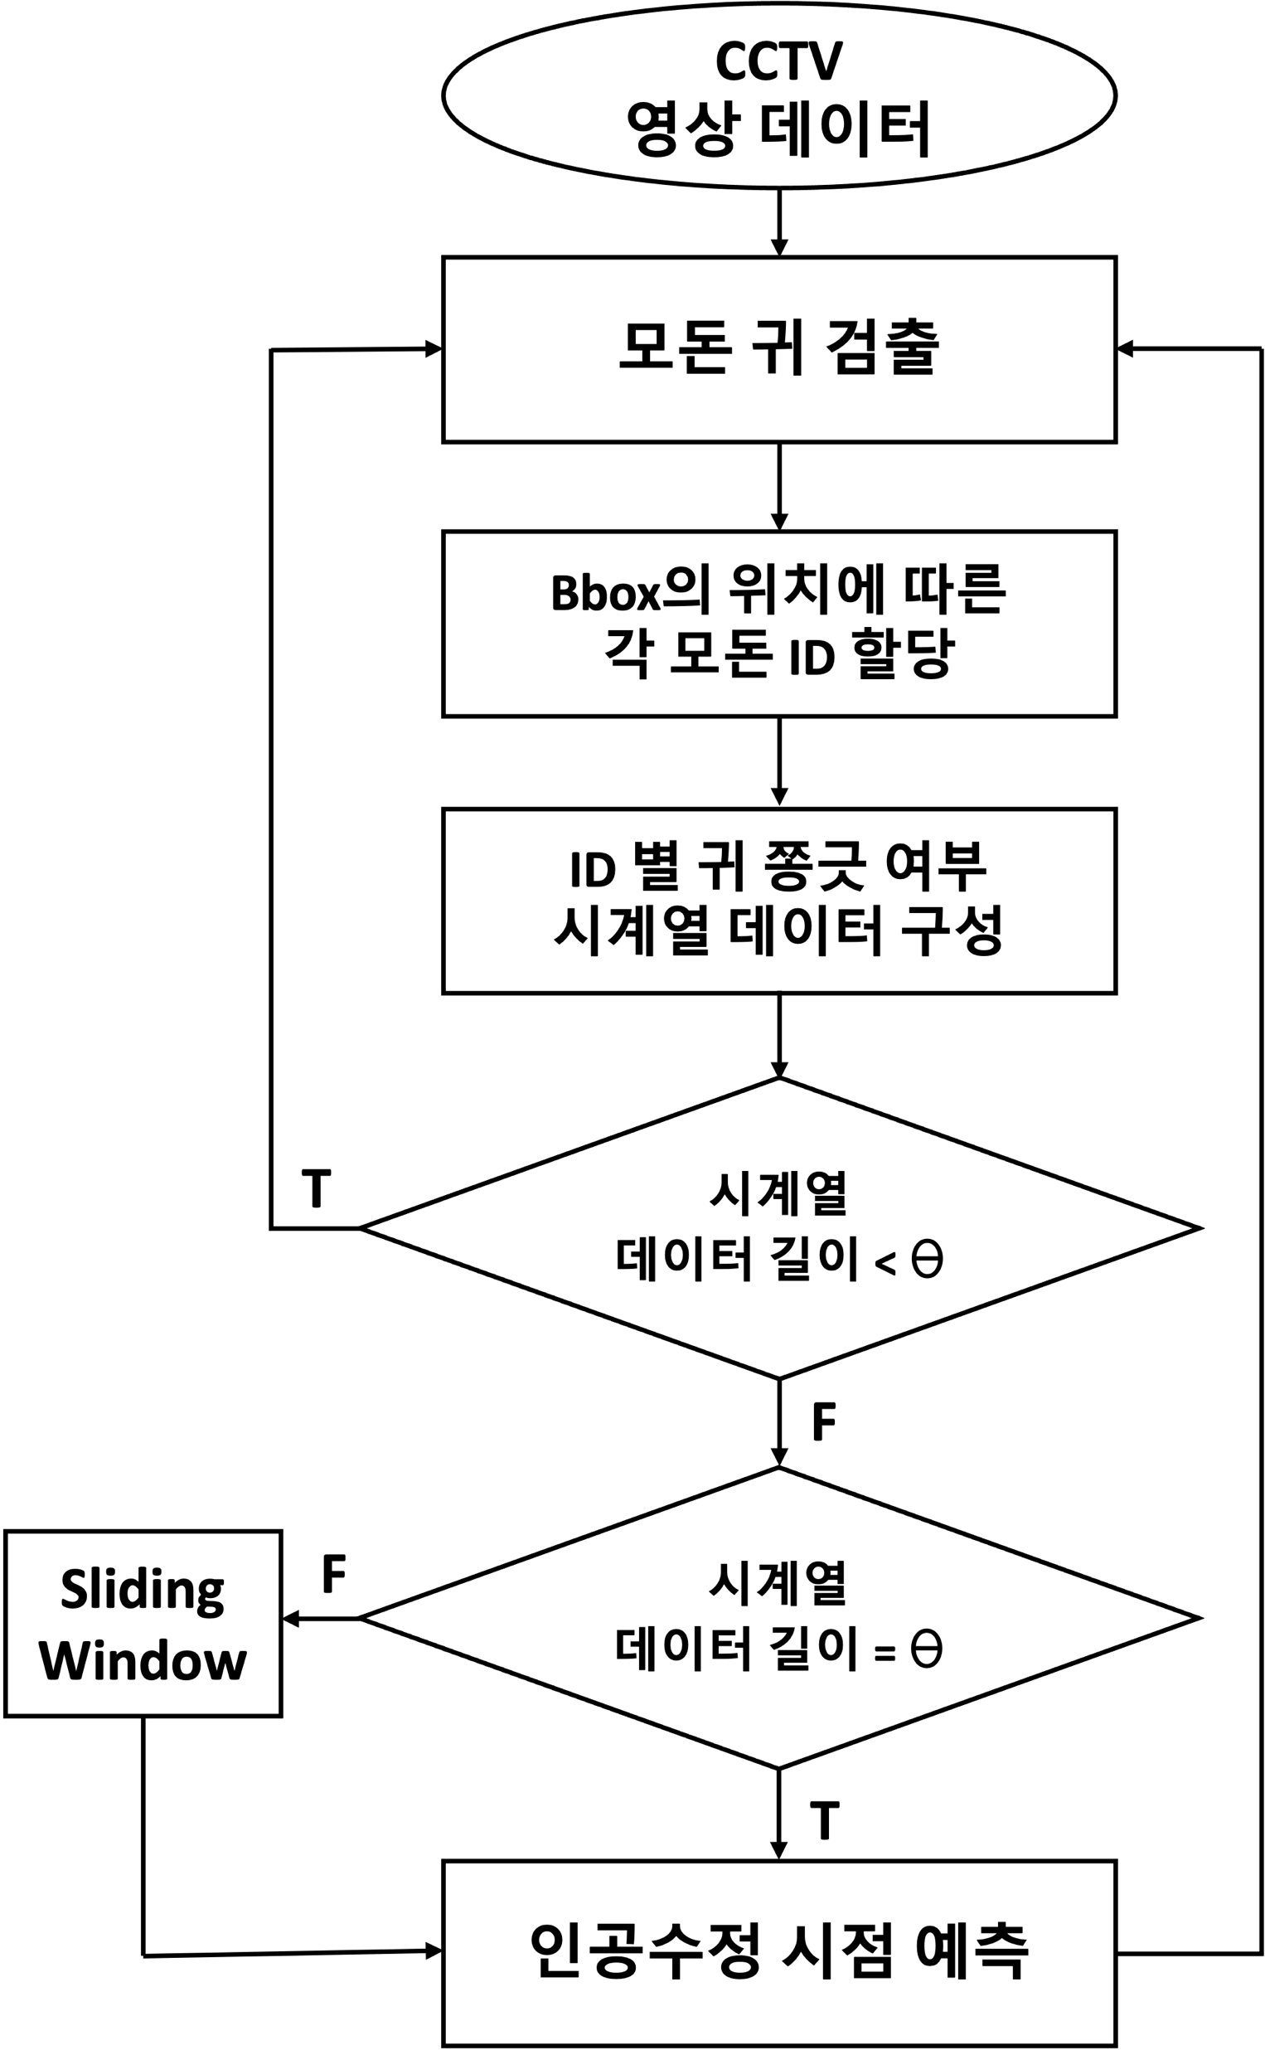
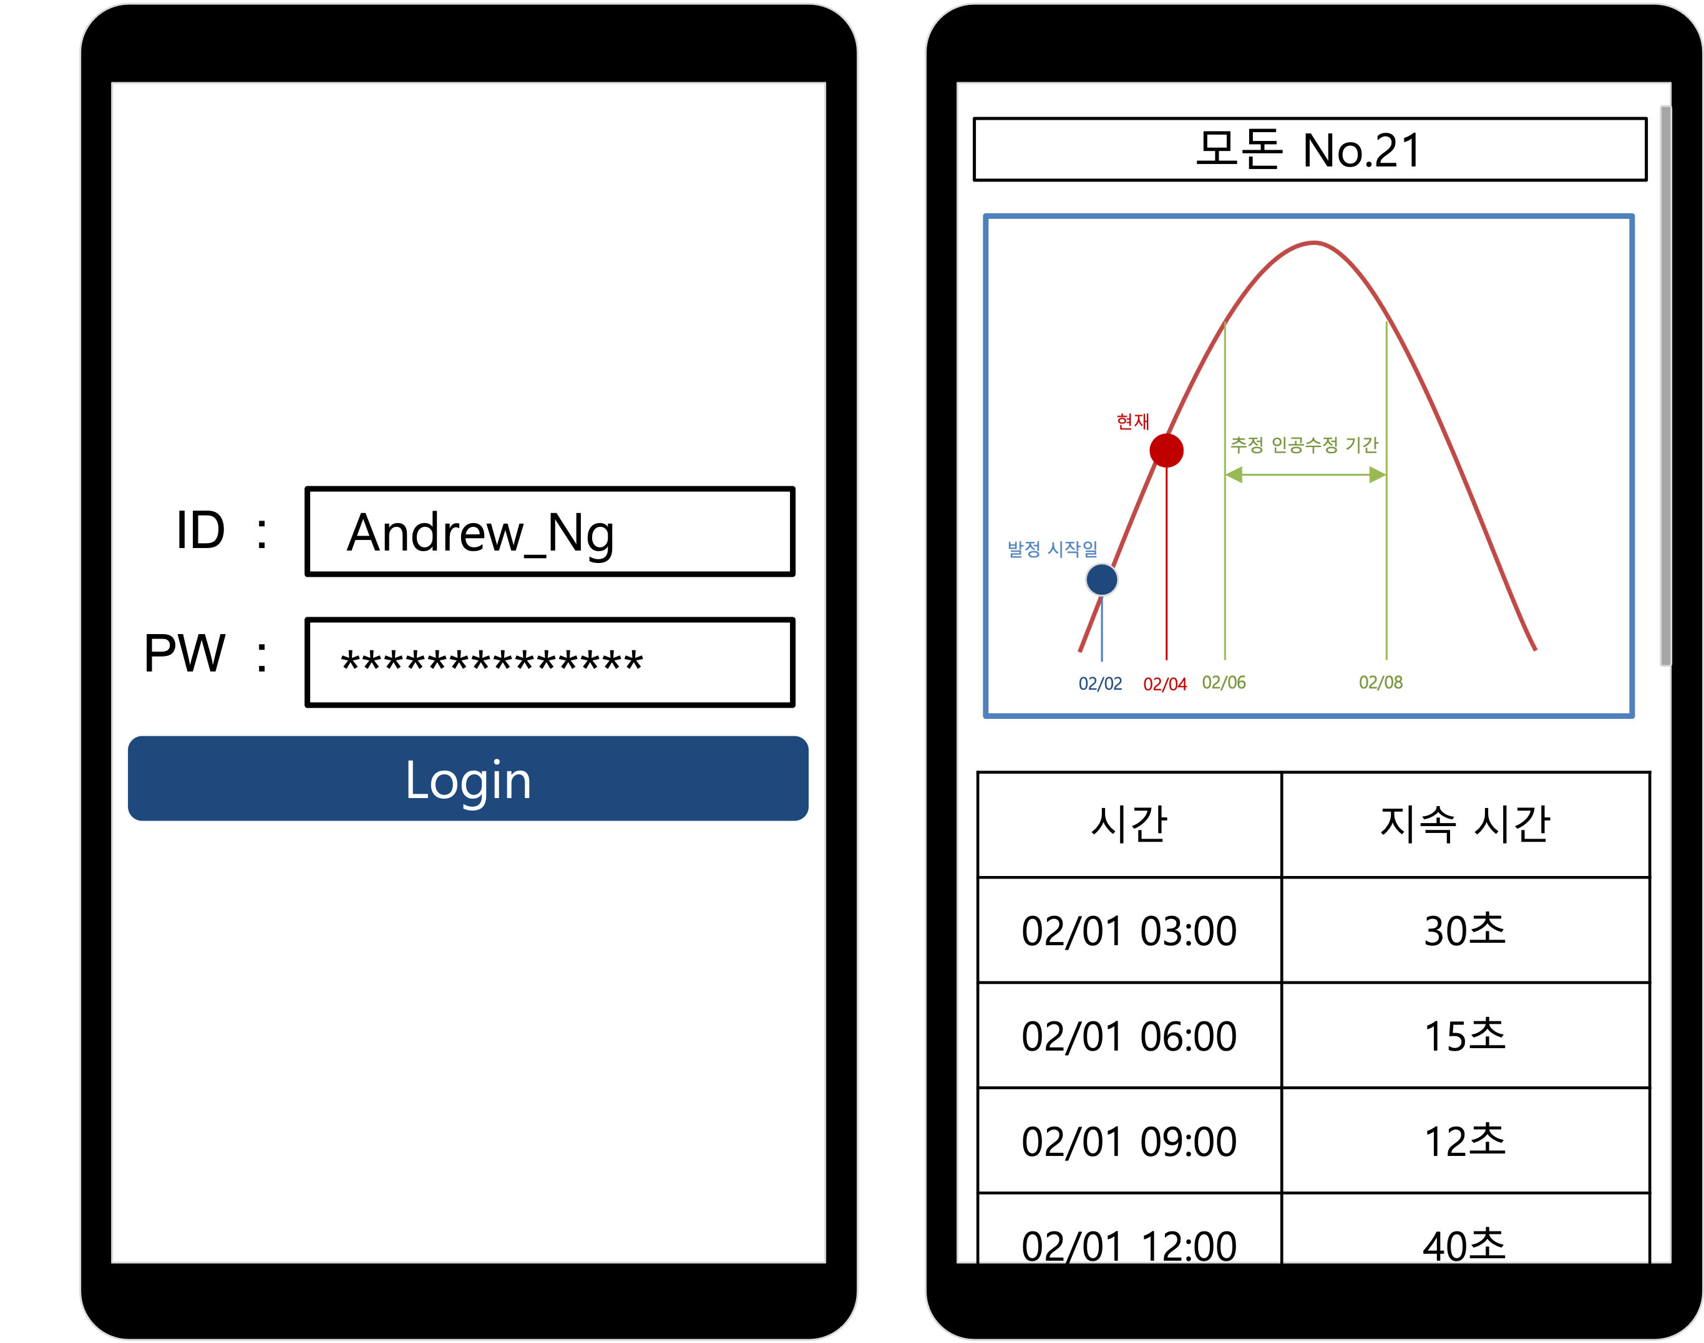
1. 프로젝트 방향 및 목표
- UI / Deep Learning
UI
Deep Learning

Slide 6
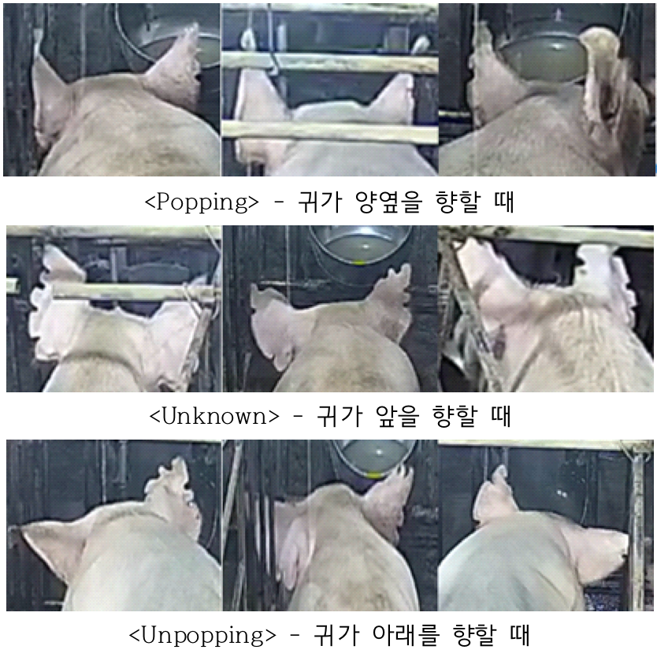
2. 진행 상황 : Ear Detection
- Labeling 진행 방법
Notes:
진행 상황으로 첫 번째 Labeling 방법입니다. 기존 class를 popping과 unpopping으로 했으나 두 class 기준이 모호하여 unknown을 추가했고 3가지의 클래스 기준을 귀가 양 옆을 향할 때 popping, 귀가 앞을 향할 때 unknown, 귀가 아래를 향할 때 Unpopping으로 정하였습니다.

Slide 7
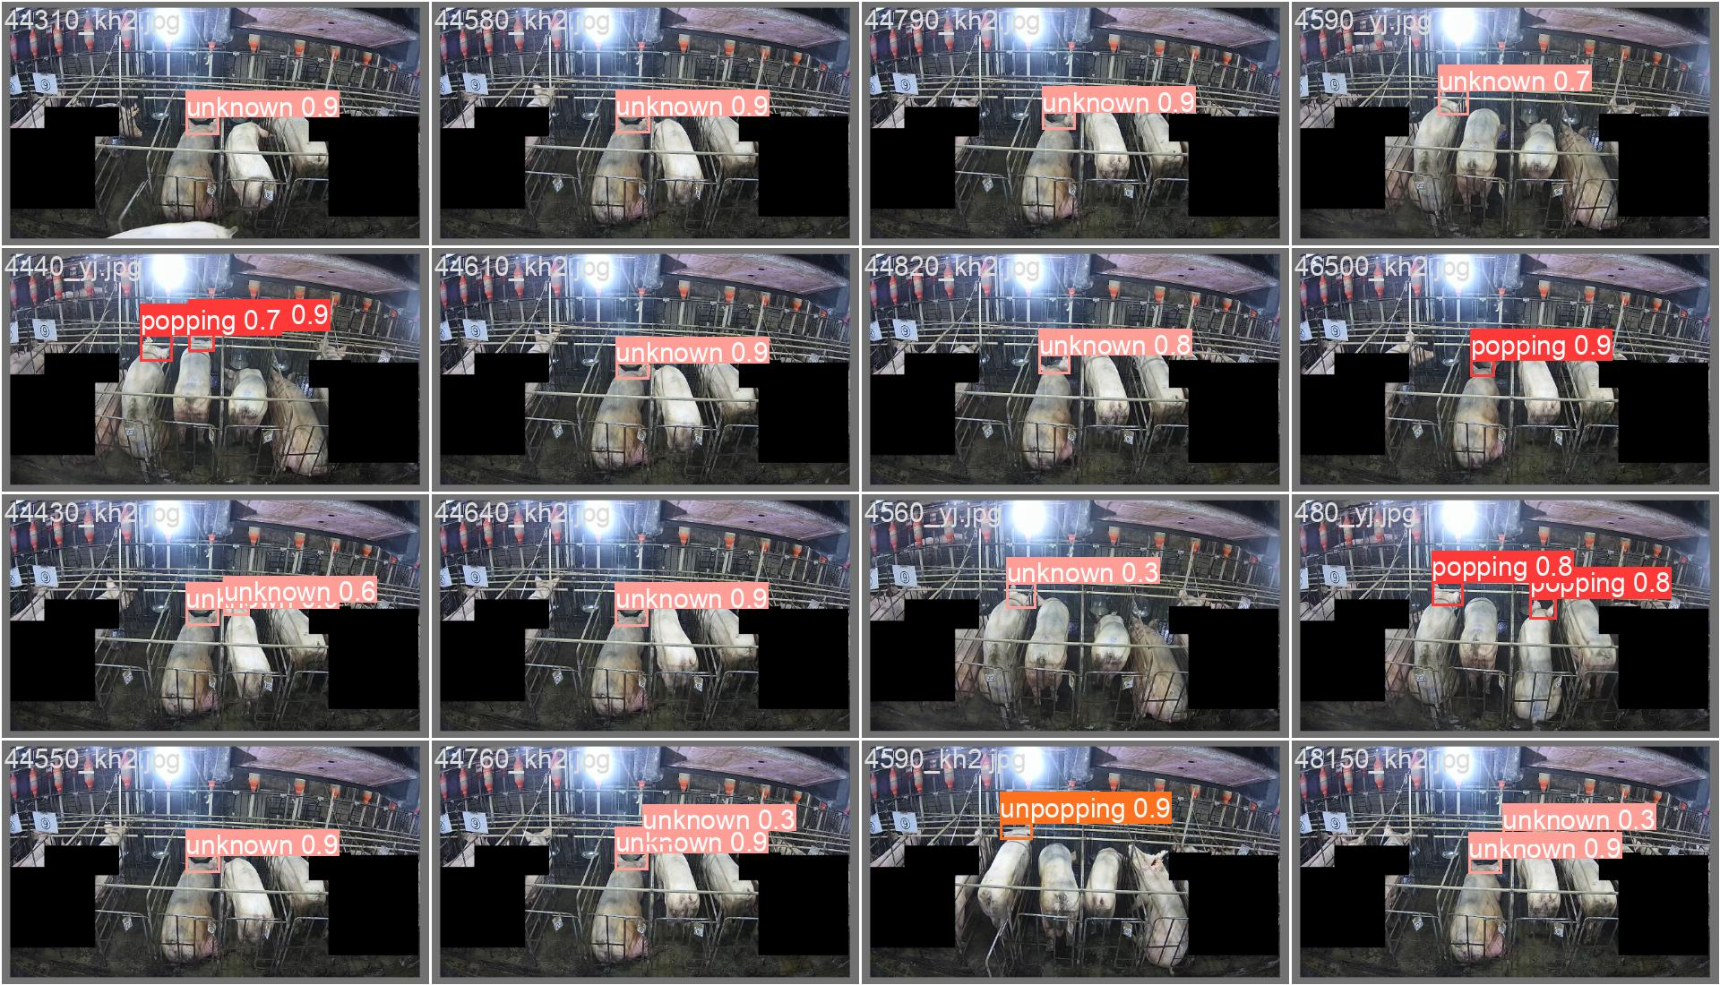
2. 진행 상황 : Ear Detection
- Detection 결과
Popping
Unpopping
Unknown
Notes:
다음은 3가지 class의 Detection(디텍션) 결과입니다.

Slide 8
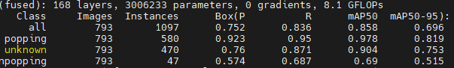
2. 진행 상황 : Ear Detection
- mAP
Confidence가 0.5 이상일 때를
성능 지표로 사용
Confidence가 0.5 ~ 0.95일 때를
성능 지표로 사용
Notes:
다음은 Detection의 성능입니다. Confidence가 0.5일 때 만을 성능 지표로 사용할 때 popping에 대해서 0.978%, Unknown에 대해서 0.904%, Unpopping에 대해서는 0.69%의 성능을 보였고 Confidence가 0.5~0.95일 때 만을 성능 지표로 사용할 때는 popping에 대해서 0.819%, Unknown에 대해서 0.753%, Unpopping에 대해서는 0.515%의 성능의 성능을 보였습니다.

Slide 9
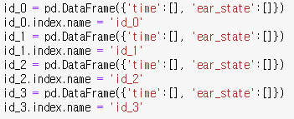
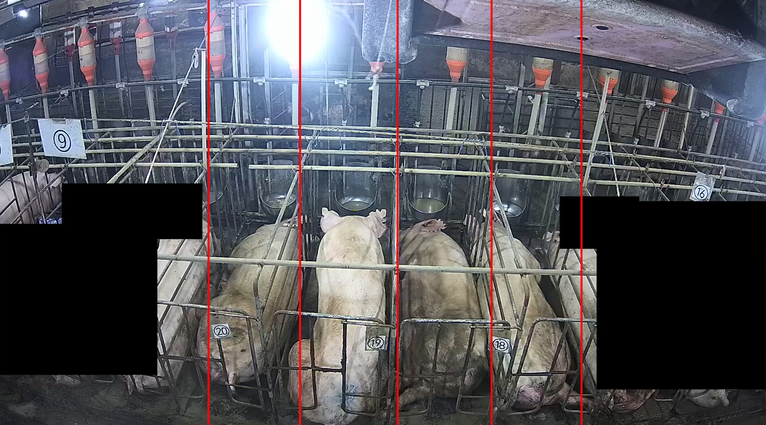
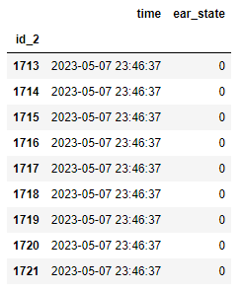
2. 진행 상황 : LSTM
- LSTM Predict 과정
Id_0
Id_1
Id_2
Id_3
LSTM
인공수정 시점
예측
Bbox 위치에 따른
각 모돈 ID 할당
구현 예정
시계열 데이터 구성
Notes:
다음은 Predict 과정입니다. Bbox 위치에 따라 각 모돈의 ID를 할당한 뒤, ID 별로 귀쫑긋 여부를 검출하여 이를 시계열 데이터로 구성 후 구성된 시계열 데이터을 학습한 LSTM 모델로 인공수정 시점을 예측합니다. LSTM 모델은 현재 구현 중에 있습니ㅏㄷ.

Slide 10
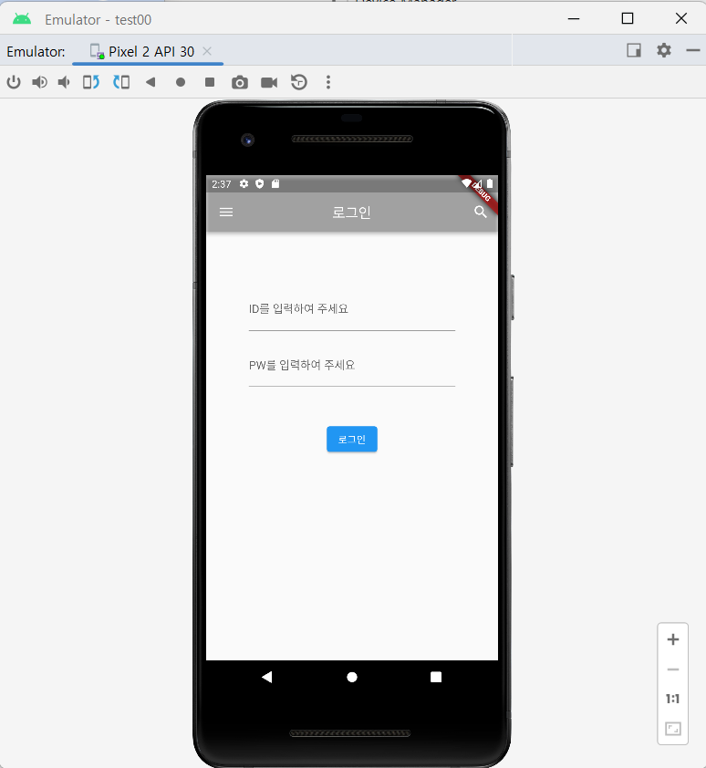
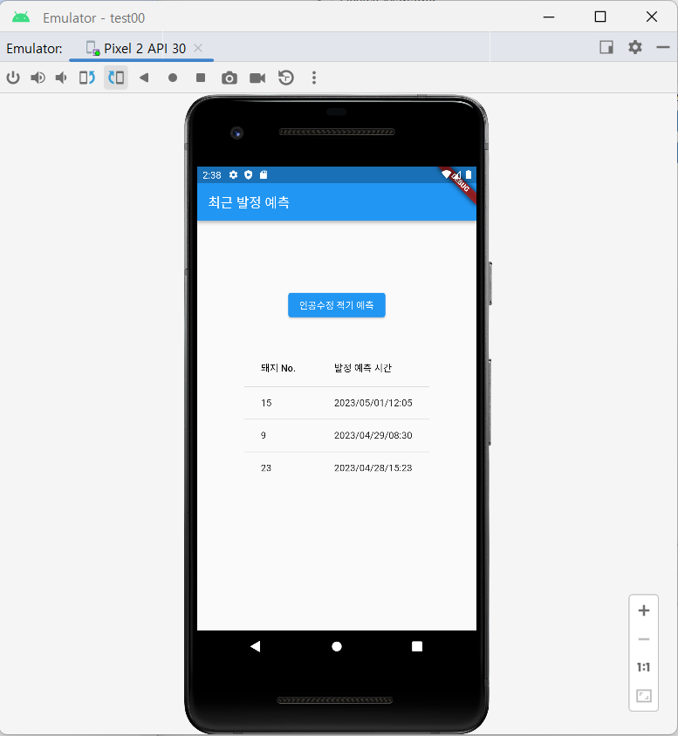
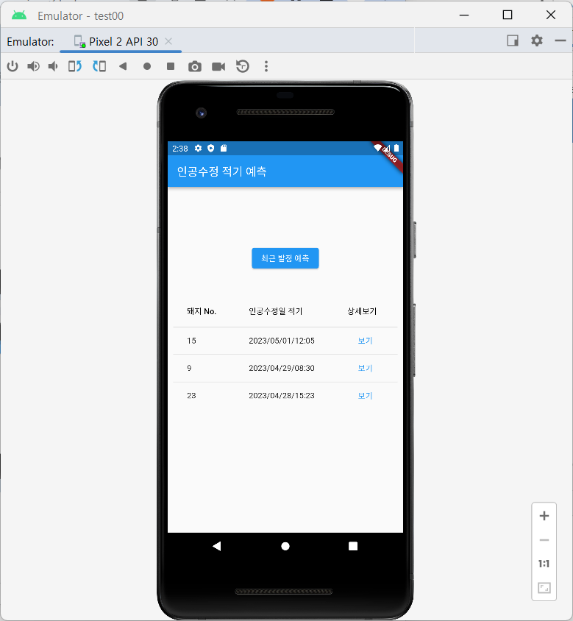
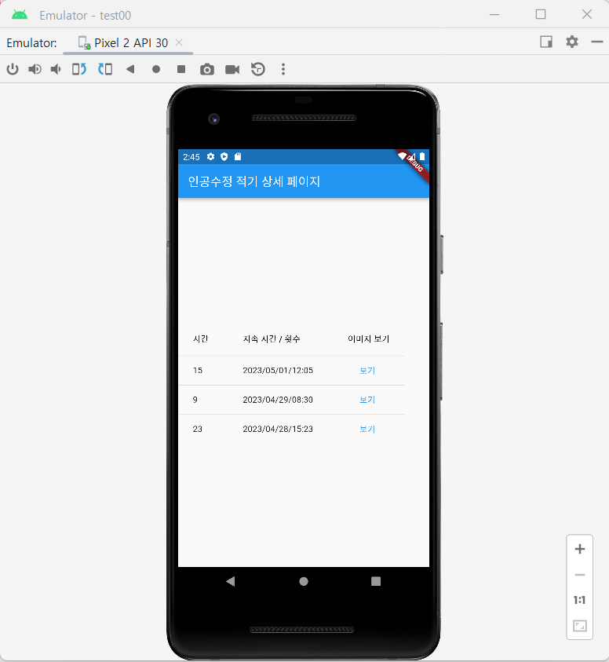
2. 진행 상황 : UI

Slide 11
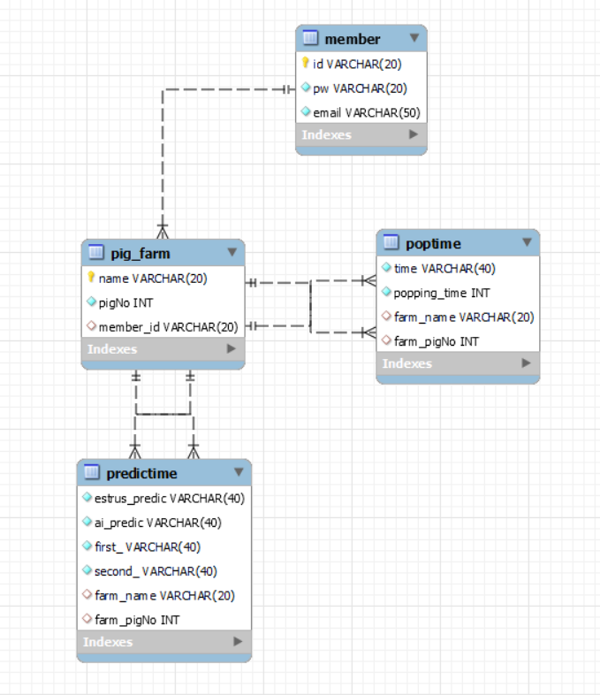
2. 진행 상황 : ERD

Slide 12
3. 앞으로의 해결 과제
Deep Learning
YOLOv8 테스트 시 특정 클래스(Unpopping)에 대한 검출 성능 부족
추가적인 데이터셋 수집
YOLOv8 테스트 시 스톨에 가려진 귀에 대해 탐지를 잘 하지 못함
스톨에 가려진 귀를 추가적으로 학습
카메라에 따라 각도가 달라 미리 정의해 둔 돼지의 영역이 맞지 않음
카메라에서 돼지가 있는 상대적 위치를 기준으로 영역을 나눠야 함
LSTM 모델 학습을 위한 학습 데이터셋 구축
실제 인공수정 시점부터 이전 24시간을 Ground Truth로 설정하여 학습 데이터셋 생성
Backend
Django를 통한 API 서버 구축
MySQL을 통한 데이터베이스 구축
Notes:
앞으로의 해결 과제 입니다. 첫번째 딥러닝 파트입니다. YOLOv8 테스트 시 특정 클래스(Unpopping)에 대한 검출 성능 부족하여 추가적인 데이터셋 수집이 필요할 것으로 판단됩니다. 또한 스톨에 가려진 귀에 대해 탐지를 잘 하지 못하는 부분도 스톨에 가려진 귀를 추가적으로 학습 할 계획입니다.
또 카메라에 따라 미리 정의해 둔 돼지의 영역이 맞지 않는 경우가 있어 카메라에서 돼지가 있는 위치를 기준으로 하여 상대적으로 영역을 나눠야 합니다.
그리고 LSTM 모델 학습을 위한 학습 데이터셋 구축하고 실제 인공수정 시점부터 이전 12시간을 Ground Truth로 설정하여 모돈의 인공수정 시점을 예측합니다.

Slide 13
QnA
Notes:
질문있으신분들은 말씀해주시면 감사하겟스빈다

Slide 14
감사합니다.

